Slide 1
Graphic User Interface

Slide 2
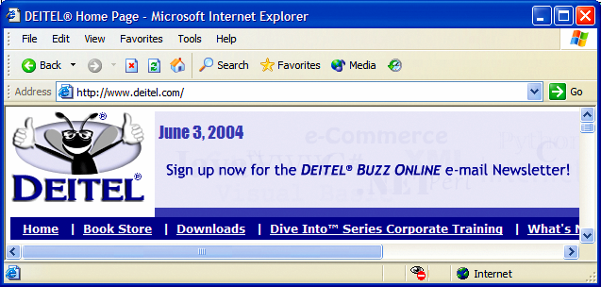
button
menus
title bar
menu bar
combo box
scroll
bars

Slide 3
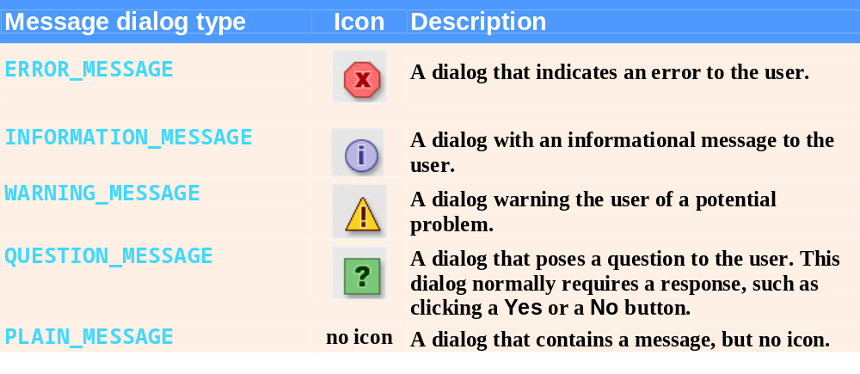
簡單的輸入/輸出
JOptionPane類別
  showInputDialog()
  showMessageDialog()

Slide 4
GUI的管理機制
看不見的UI Manager在背後負責“繪製”, “事件派遣”, 我們的程式提供 “繪製方法” 和“事件處理程序”, 被manager呼叫.
在銀行辦事, 先抽號碼牌,等候別人呼叫. 有一套管理的機制在背後運作.
在餐廳吃飯, 如果要甚麼口味或不吃甚麼, 請廚師幫忙就好,不用自己進廚房.
  你看不見廚師/廚房, 但是可以想像他們存在
  paintComponent(): 煮菜(廚師負責執行)
  repaint(): 客人請廚師煮菜(rendering)

Slide 5
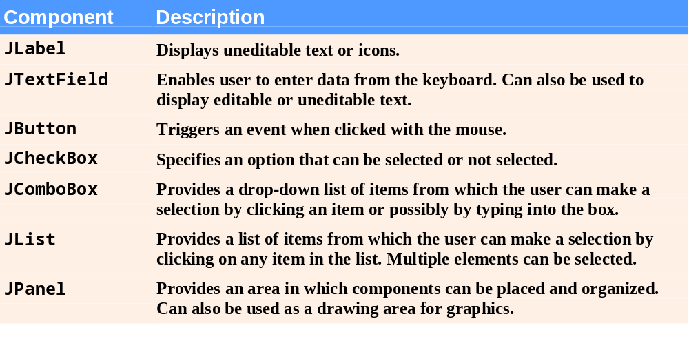

Slide 6
AWT vs. SWING
AWT (java.awt)
  J2SE 1.2
  Heavy-weight: 和底層OS提供的視窗環境耦合
    無法提供不同平台的感視外觀(look-and-feel)
SWING (javax.swing)
  用java語言實作
  多數是Light-weight
    可提供不同的感視介面

Slide 7
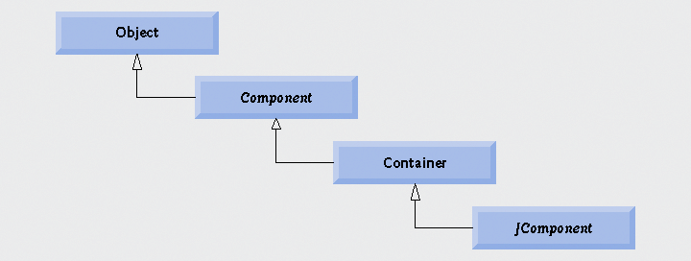
java.awt
java.awt
javax.swing

Slide 8
GUI元件的共通特性(light-weight)
Pluggable look-and-feel to customize the appearance of components
Shortcut keys (called mnemonics)
Common event-handling capabilities
Brief description of component’s purpose (called tool tips)
Support for localization

Slide 9
JFrame類別
提供 title bar, buttons (minimize, maximize and close)
扮演管家的角色
  建立JFrame物件時, JVM啟動獨立的執行序來負責管理其下的所有GUI元件 (事件處理, resize時重繪, …)
  建立JFrame物件後, 原來的執行序(main())可以繼續執行其它工作
  我們只要配合JFrame運作的次序
    去郵局辦事 → 抽號碼牌 → 等待叫號
    例如: 將元件加入JFrame視窗的內容區
    為個別GUI元件指定 “事件處理者” (event handler)

Slide 10
JFrame類別
方法
  add()將元件加入內容區
  setDefaultCloseOperation(): 按下X按鈕的動作
  setSize(): 設定視窗大小
  setVisible(): 是否顯示視窗

Slide 11
JLabel類別範例
顯示文字/圖形
方法
  setToolTipText(): 設定動態解說文字
  getText()/setText(): 取得/設定文字
  getIcon()/setIcon():取得/設定圖示
  setHorizontalTextPosition(): 文字水平位置
  setVerticalTextPosition():文字垂直位置

Slide 12
Layout Manager
決定GUI元件的擺放方式
用setLayout()設定layout
FlowLayout: 由左而右,由上而下

Slide 13
事件處理
媽媽交代兒子
  有人打電話來 → 請他留言
  有人按門鈴 →看看是誰, 不可以開門
  有火警 → 要趕快逃, 打119, 通知家人
事件處理
  可能需要多個人處理
    竊盜事件 → 通知所有住戶, 大樓管理員, 警察
  受託人必須具有特定能力
    請兩歲小孩子報警? → 受託者必須 “會打電話”
  受託人應該知道處理程序及事件相關資訊
    if(竊盜事件) Dial(110, 發生時間, 地點, 損失)
    不同事件, 相關的資訊會有所不同

Slide 14
厘清角色
具處理能力
委託
事件處理流程
事件相關資訊
事件
委託者
受託者
打電話報警
時間,地點,損失
住戶
失竊
警衛

Slide 15
厘清角色
類別實作介面
ActionListener
建立委託關係
addActionListener()
具處理能力
委託
事件處理SOP
事件相關資訊
事件
委託者
(GUI元件)
受託者 (handler)
public void actionPerformed (ActionEvent e) { …}
事件類別
ActionEvent

Slide 16
Event Handler
應實作事件處理介面ActionListener
  實作一個介面代表具有某種行為模式/能力
  e.g. SuperWoman可同時實作Worker, Daughter, Wife…等多個介面, 代表一個人同時具有多種行為模式/能力
  實作了事件處理介面, 代表: 能處理該事件
事件處理方法actionPerformed(ActionEvent e), 傳遞了事件相關資訊

Slide 17
內部類別 (Inner Class)
位於某一類別之{ …}內部的類別
  可以存取其外部類別的instance variables (private 也可以)
  Java compiler會自動替內部類別的物件建立其外部類別物件的參照
通常事件處理類別會宣告為內部類別, 以方便存取GUI元件的參照
  如果不是內部類別,就不能存取private元件參照
  要委託人幫忙辦事, 要給別人一些方便(權限)

Slide 18
內部類別: 可能造成名稱氾濫
如果GUI元件很多, handler的變數/類別名稱太多
  ButtonHandler handler 1= new ButtonHandler();
  button1.addActionListener(handler1);
  …
  class ButtonHandler1 implements ActionListener {
  public void actionPerformed(ActionEvent e) { …}
  }
  事件處理建立類別/產生受託物件,是為了要傳遞SOP. 但要達到傳遞SOP目的,不一定要這麼多名稱!
解決方法: 匿名類別

Slide 19
內部匿名類別
匿名類別精簡的語法
  button1.addActionListener(new ActionListener() {
  pubic void actionPerformed(ActionEvent e) { …}
  });
建立類別+產生物件
  建立一個未命名的類別(實作ActionListener介面), 並用此類別產生(new)一個物件instance

Slide 20
內部匿名類別
幫忙照相的路人甲
  只要會按相機就好
  照完了就跟他說bye bye
為何匿名 → 該類別的名稱不重要
  通常只出現一次, 不會重複使用,不用給名字
  太多類別名稱,程式碼不易維護
並不是真的沒有名字 → Java compiler會給一個名字 (e.g. XXXXX$1.class)

Slide 21
匿名類別
Java不像C語言能傳函數指標
  要傳遞SOP程序, 須將SOP封裝在類別中,透過物件傳遞
  類似的概念在物件排序中已用過
  Comparator comparator = new Comparator() {
  public int compare(Object a, Object b) { … }
  };
  Arrays.sort(myArray, comparator);
  透過comparator物件, 傳遞物件比較的方法

Slide 22
Inner Static Class (Interface)
內部靜態類別可表現與其外部類別間邏輯結構上的從屬關係. 可應用來組織類別.
  用外部類別和內部靜態類別產生的物件, 彼此之間是獨立的, i.e. 不能互相存取成員變數.
  使用 $Outer.$Inter 之語法表示inner static class
  Stack.java: Stack(外部), Node, Process (內部)
  Stack.Node 或 Stack.Process

Slide 23
滑鼠相關事件
MouseEvent : 較不影響效能
  mouseEntered()
  mouseExited()
  mousePressed()
  mouseReleased()
  mouseClicked()
MouseMotionEvent: 頻繁觸發事件
  mouseMoved()
  mouseDragged()
通常委託者是JPanel,亦可為JFrame或其它元件

Slide 24
Adapter類別
有些事件處理介面(例如MouseListener)含有多個方法, 如果實作(implements)此介面, 須實作所有事件處理方法.
adapter類別: 實作事件處理介面的所有方法為 {}.
  Handler之類別(如匿名類別)可繼承(extends) adapter類別. 如此, 可以只撰寫部分有興趣的方法,毋須撰寫所有方法,程式較為簡潔(其餘的方法, 可以繼承adapter的實作{}來用).
  MouseAdapter: 實作五個方法
  MouseMotionAdapter: 實作兩個方法
  MouseInputAdapter: 實作七個方法

Slide 25
Keyboard事件
由JFrame物件委託
  Keyboard事件並不屬於特定GUI,故由JFrame物件管理
  event.getKeyCode(): 按下之鍵
    和KeyEvent.VK_xxxx比對(常用swtich/case)
  event.getKeyChar(): 打字內容(不含特殊鍵)

Slide 26
進階的GUI範例
DrawTest
  with drawing, selecting, moving, and resizing
JSplitPane
Drag-and-drop
JFileChooser with customization
JColorChooser, FontChooser
Jlist vs ListModel
Jtree vs. TreeModel
Jtable vs. TableModel
Transparency

Slide 27
JavaFX
Model-View-Control 架構
  Model: FXML 定義UI結構(layout)
  View: CSS 設定UI外觀
  Control: 控制互動
安裝JavaFX Plugins
開啟GUI面板
  Windows → Scene Builder

Slide 28
JavaFX專案
NB須先安裝JavaFX plugins
  JFX Fluidon Designer
建立JavaFX專案
新增FXML檔案
  加入Controller
  加入CSS
Double click開啟FXML檔案
  Source/Design view
選fxml檔, 按右鍵選JFX fluidon designer

Slide 29
GUI元件編輯與事件處理
加入元件
  開啟FXML Library Window, 拖曳元件(例如button)進FXML的design view目標區域
  Navigator window中, 對該元件按右鍵, 選fit to parent可填滿目標區域
編輯元件
  在design view或navigator window中選取元件, 右方pallete window中會出現該元件對應的編輯功能
  properties標籤: 修改元件感視外觀
  code標籤: 設定元件名稱和事件SOP
編輯控制器
  Navigator window中, 對該元件按右鍵, 選make controller,元件名稱和SOP會被更新至Java程式

Slide 30
JavaFX
Easier and cleaner to maintain
Faster for development
Better MVC architecture
Scene graph model
High performance hardware accelerated graphics
SWING interoperation
Can be styled with CSS
FXML, HTML5, 3D, animations
Chart support

